Slide 1
GEOMETRIJSKI LIKI IN GEOMETRIJSKA TELESA

Slide 8
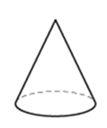
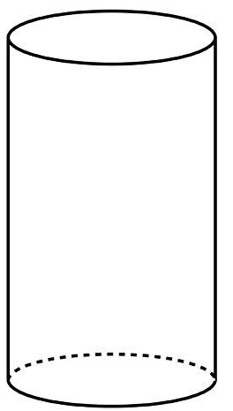
IZ KATERIH LIKOV IN TELES JE SESTAVLJEN MOŽIČEK?

